Slide 1


دورة حياة الفراشة
الصـف: الأول
المـــادة / العلــــــــــــــوم

Slide 2





الوقاية من فايروس كورونا
غسل اليدين بالصابون
تجنب لمس العينين والأنف بيد ملوثة
تجنب الاتصال المباشر
مع الآخرين
لا تشارك كمامتك مع الآخرين

Slide 3
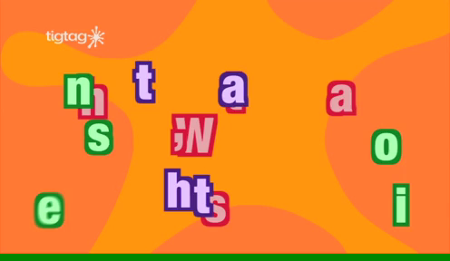
الدرس: دورة حياة الفراشة
التهيئة الحافزة : إستراتيجية اكتشف اللغز؟

Slide 4
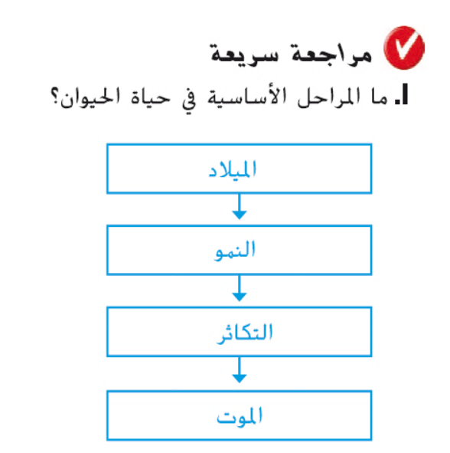
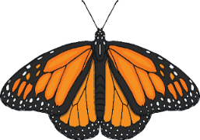
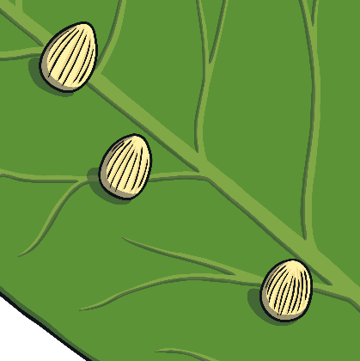

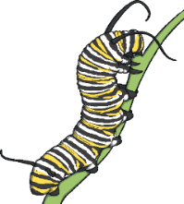
الدرس: دورة حياة الفراشة
ناتج التعلم:
يحدد المراحل المختلفة التي تمر بها الفراشة خلال دورة حياتها
المفردات:
دورة الحياة life cycle
اليرقة larva
الشرنقةpupa
حيوان كبير adult

Slide 5
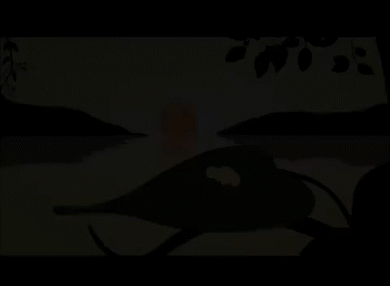
الدرس: دورة حياة الفراشة
ناتج التعلم: يحدد المراحل المختلفة التي تمر بها الفراشة
المفردات: دورة الحياة life cycle –ا اليرقة larva– الشرنقة pupa – حيوان بالغ adult
شاهد وتعلم

Slide 6
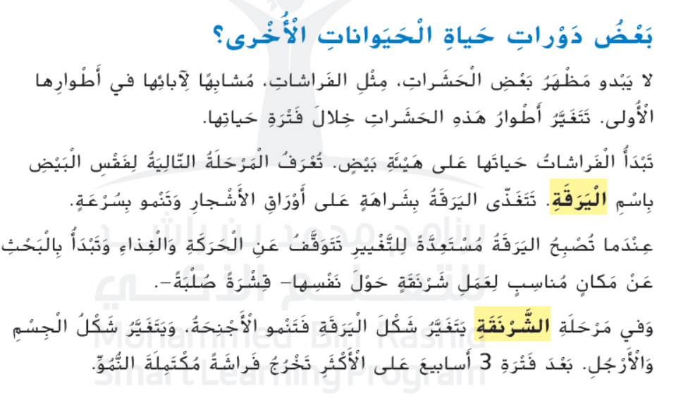
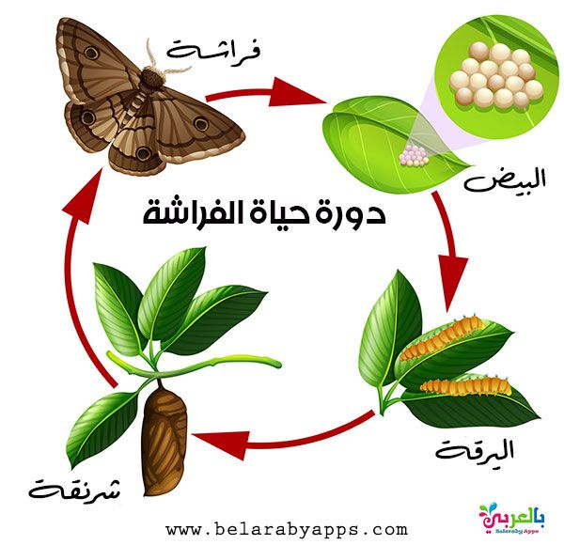
الدرس: دورة حياة الفراشة
ناتج التعلم: يحدد المراحل المختلفة التي تمر بها الفراشة
المفردات: دورة الحياة life cycle –ا اليرقة larva– الشرنقة pupa – حيوان بالغ adult

Slide 7
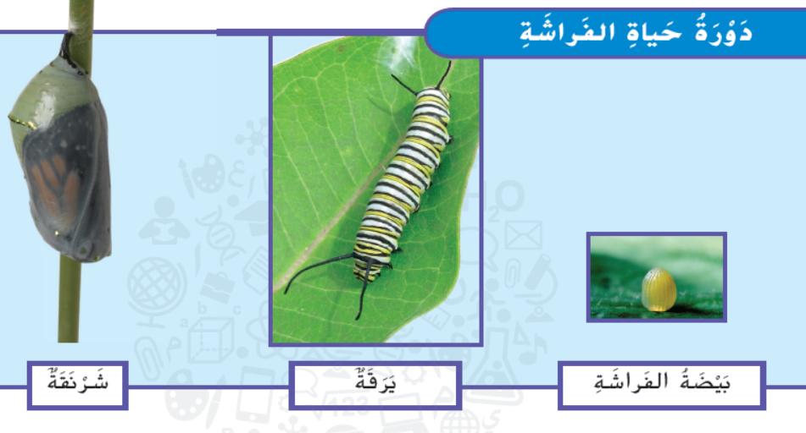
الدرس: دورة حياة الفراشة
ناتج التعلم: يحدد المراحل المختلفة التي تمر بها الفراشة
المفردات: دورة الحياة life cycle –ا اليرقة larva– الشرنقة pupa – حيوان بالغ adult

Slide 8
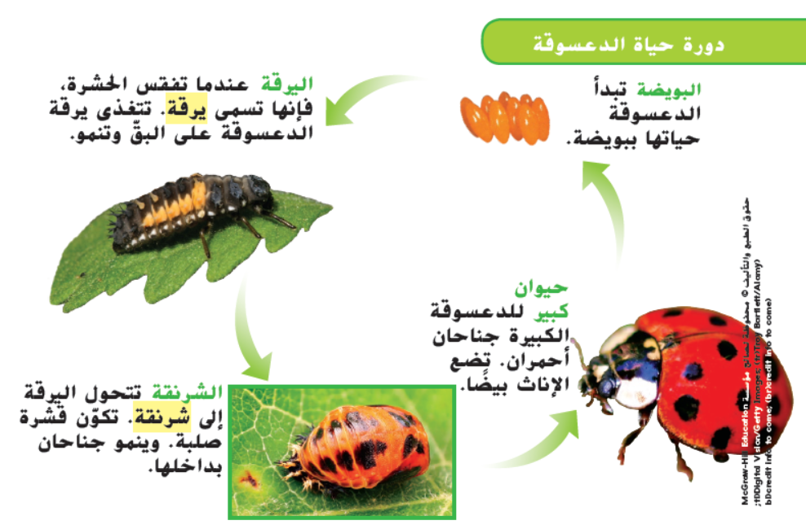
الدرس: دورة حياة الفراشة
ناتج التعلم: يحدد المراحل المختلفة التي تمر بها الفراشة
المفردات: دورة الحياة life cycle –ا اليرقة larva– الشرنقة pupa – حيوان بالغ adult

Slide 9
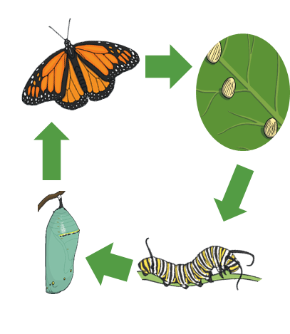
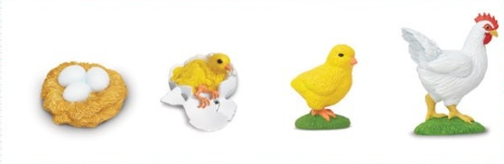
قارن بين دورة حياة الدجاجة والفراشة؟
تقييم مرحلي
الدرس: دورة حياة الفراشة
ناتج التعلم: يحدد المراحل المختلفة التي تمر بها الفراشة
المفردات: دورة الحياة life cycle –ا اليرقة larva– الشرنقة pupa – حيوان بالغ adult
الفراشة
الدجاجة
تضع الفراشة البيوض على اوراق النباتات وصغير الفراشة يسمى اليرقة لاتشبه أبويها وتتغير خلال فترة حياتها
الدجاج يضع البيض على الأرض وصغار الدجاج تشبه أبويها
كلاهما يبدأ حياته بالبيضة ويمتلكان أجنحة

Slide 10
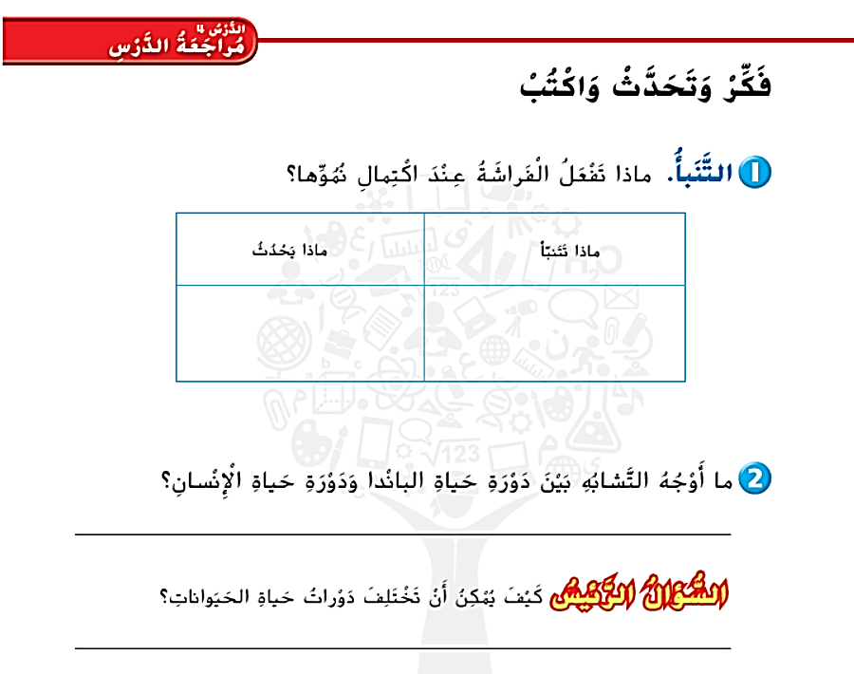
سوف تبدأ الفراشة البالغة بوضع البيض من جديد
تصبح حشرة بالغة
كلاهما ينموان في جسم الأم ثم يولدان
بعض الحيوانات تولد وبعضها يضع البيض

